Slide 1
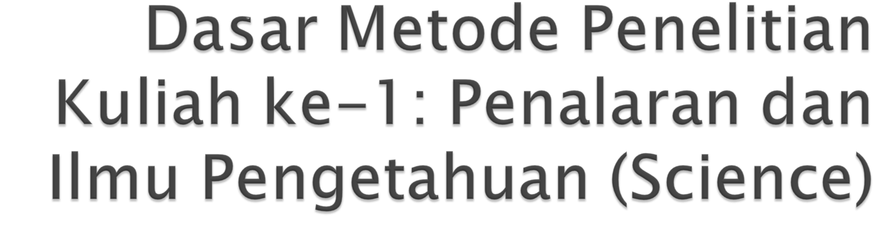
Departemen Sosiologi
FISIP Universitas Airlangga

Slide 2
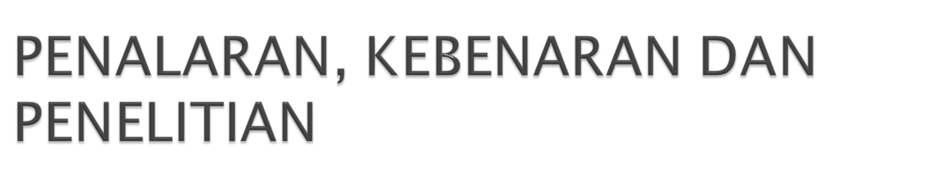
pendidikan tinggi berperan sebagai institusi/ masyarakat ilmiah
  Untuk itu pengembangannya pada program-program yang dapat menghasilkan insan-insan cerdas yang mampu menganalisis.

Slide 3
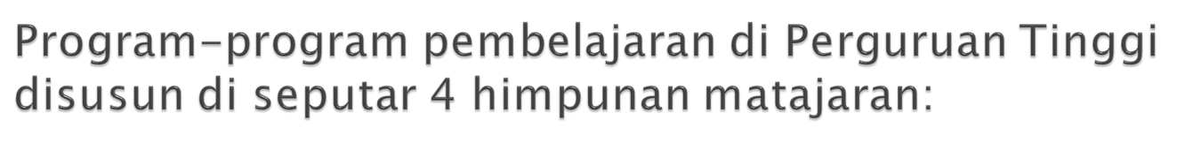
Bahasa :emotif, persuasif atau preskriptif ; performatif , deskriptif , informative atau kognitif
Logika: (matematika dan statistika)
metode penelitian
Teori
CATATAN: Himpunan 1, 2 dan 3 mempertinggi disiplin penalaran dan himpunan 4 meningkatkan kemampuan untuk menemukan substansi masukan yang diperlukan untuk proses penalaran dan menghasilkan keluaran substansi yang baru→ temuan-temuan baru

Slide 4

merupakan suatu proses berolah pikir.
Prosedur logika yang digunakan dalam penalaran adalah
  Deduksi
  Induksi
Apakah perbedaan yang mendasar di antara keduanya?
→ Pada konsepsi yang esensial tentang kebenaran.
Deduksi :
  kebenaran pangkal merupakan kebenaran ideal yang bersifat aksiomatik atau self evident (dianggap terbukti dengan sendirinya) → kebenarannya tidak perlu dipersoalkan lagi→ didapat dari teori
Induksi:
kebenaran pangkal merupakan kebenaran empirik yang esensi kebenarannya diperoleh melalui
pengamatan atau penginderaan → didapat dari realitas empiris/pengamatan/observasi

Slide 5
DEDUKSI :
setiap proposisi (pernyataan) dapat dinyatakan sebagai proposisi yang benar hanya kalau dapat diurutkan kembali secara logis dari suatu proposisi asasi yang mengandung kebenaran pangkal tersebut
      Manusia setiap hari membutuhkan makan (A=B)
      Budi adalah manusia (C=A)
      Budi setiap hari membutuhkan makan (C=B)
kebenaran formal yaitu kebenaran yang dinilai benar karena diperoleh melalui prosedur yang benar → sebagai hasil olah pikir yang dilalui menurut prosedur penelitian yang baku dan benar.

Slide 6
INDUKSI
setiap proposisi hanya boleh dianggap benar kalau proposisi tersebut diperoleh sebagai hasil kesimpulan dari proposisi-proposisi yang berasal dari kebenaran empirik.
  Setiap manusia bisa menjadi kaya
      Badu adalah manusia (A=B)
      Badu bisa mnejadi kaya (A=C)
kebenaran material: yaitu kebenaran yang dinilai benar karena hakekat yang melekat pada dirinya adalah memang hakekat kebenaran. Atau kebenaran yang diterima sebagai kebenaran karena hakekat kebenaran yang ada/melekat pada materinya→ sesuai fakta empiris

Slide 7
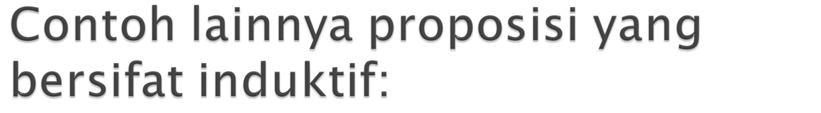
Semua manusia pasti akan mati
Badu adalah manusia
Badu pasti akan mati

Slide 8
Apakah ilmu pengetahuan/ pengetahuan ilmiah/sains itu? → suatu pengetahuan yang mengandung kebenaran ilmiah
Kebenaran ilmiah /scientific truth
Konsepsi faktual bukan konsepsi normatif.
→Truth adalah sesuatu yang bermanifestasi di alam kenyataan.
Untuk memperoleh Kebenaran ilmiah maka harus menempatkan diri di alam kenyataan, bukan di alam cita-cita ideal atau keharusan.
KEBENARAN ILMIAH: apa yang senyatanya ada, bukan apa yang seharusnya terjadi

Slide 9
Kebenaran ilmiah dicari di alam kenyataan
→usaha yang dilakukan tidak hanya mendasarkan pada ketajaman penalaran saja, melainkan juga pada ketajaman pengamatan atau penginderaan.
Kebenaran ilmiah TIDAK SAMA dengan hasil penalaran juga TIDAK SAMA dengan hasil pengamatan
TETAPI hasil penalaran sekaligus hasil pengamatan.
Dua fondasi kebenaran ilmiah adalah PENALARAN DAN PENGAMATAN.

Slide 10
Apakah penelitian itu?
→Usaha untuk memperoleh kebenaran ilmiah disebut dengan ‘scientific research’ atau riset atau penelitian ilmiah atau penelitian.
→Suatu cara bagaimana menemukan jawaban atas pertanyaan penelitian.
Penelitian/riset → suatu prosedur dalam kegiatan ilmiah yang telah ditetapkan secara ketat, disiplin dan memenuhi standar kualitas yang diperlukan dalam sains yaitu standar obyektivitas dan derajat kebenaran yang tinggi.

Slide 11
Penelitian yang dilakukan oleh ilmuwan sosial untuk mencari jawaban atas pertanyaan mengenai dunia sosial.
Penelitian sosial → lebih dari suatu kumpulan metode dan proses untuk menciptakan pengetahuan,
Penelitian sosial → suatu proses untuk menghasilkan pengetahuan baru tentang dunia sosial dengan menggunakan metode ilmiah.

Slide 12
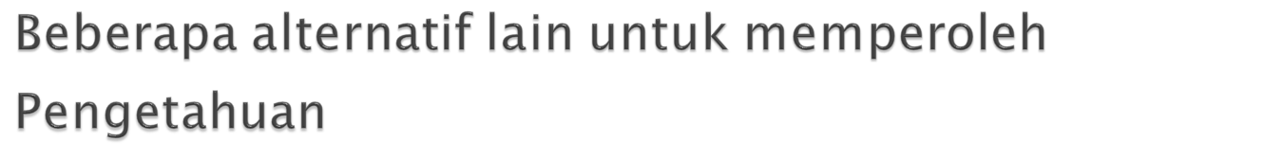
Otoritas
Tradisi
Pengetahuan Umum
Mitos Media
Pengalaman Pribadi : “melihat adalah mempercayai”
Ada empat pengalaman pribadi (saling memperkuat
satu sama) yang menyebabkan orang salah arah:
  Pertama dan paling sering: generalisasi berlebihan.
  Kesalahan kedua (umum): pengamatan selektif.
  Kesalahan ketiga: pengungkapan prematur.
  Kesalahan terakhir: efek halo (hallo effect)

Slide 13

Sains: membuat penjelasan umum mengenai berbagai sifat gejala atau berbagai hubungan antar gejala.
→ berusaha membuat uji-uji kritis terhadap dugaan-dugaan (hipotesis) yang dicoba/ditetapkan→ berupa pernyataan-pernyataan (statement) yang berlaku umum.

Slide 14
Sains selalu sadar di mana batas-batas berlakunya (validitas) dalil, teori-teori atau tesis-tesis yang dimilikinya
  pemikiran orang awam tidak pernah mengetahui dimana tepatnya letak batas validitas pengetahuan yang dimiliknya.
Pemikiran orang awam sering yang tidak bersesuaian satu sama lain, dan tidak konsisten.
Sains, karena mengarah pada penjelasan-penjelasan yang sistematik, selalu berusaha menemukan dan memperlihatkan adanya hubungan-hubungan yang logis antara pernyataan-pernyataan yang didapatnya.

Slide 15
Teori-teori dalam sains cenderung tidak bertahan lama
Karena sains selalu mengejar ketepatan → sains selalu membuka diri untuk diuji ulang secara kritis dan berkesempatan untuk menguji kembali validitas pernyataan-pernyataannya.
Dunia pemikiran orang awam cenderung berkaitan dengan kepentingan-kepentingan dan keperluan-keperluan yang sangat praktis
Sains selalu mencari pengetahuan baru dan tidak terlampau merisaukan apakah hasil pencariannya itu mempunyai kegunaan praktis atau tidak.
Karena itu sains cenderung menggunakan istilah, konsepsi, dan bahasa yang abstrak.

Slide 16
Sains memiliki kebijakan untuk selalu mengekspose pengetahuan yang diperolehnya guna memperoleh tanggapan, kritik dan perbaikan lewat penelitian atau pengecekan ulang.

